Slide 1
캐글 실습문제
유리 종류 분류 문제
식용 버섯 구분 문제
성별 구분 문제
태아 상태 분류 문제
별 종류 분류 문제
20201040손가현

Slide 2
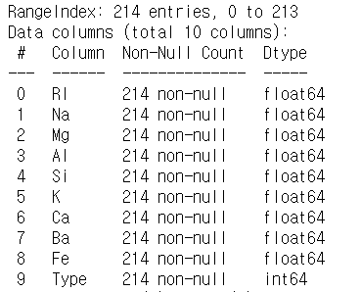
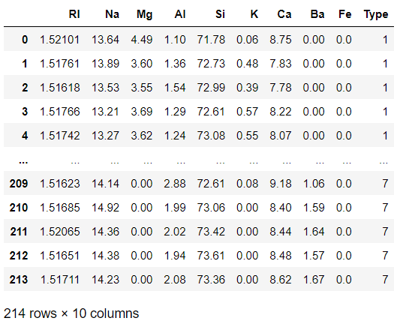
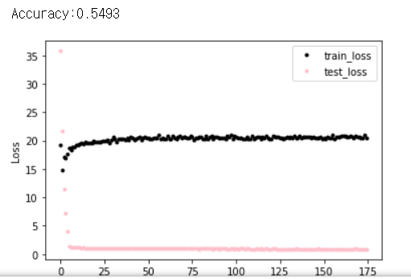
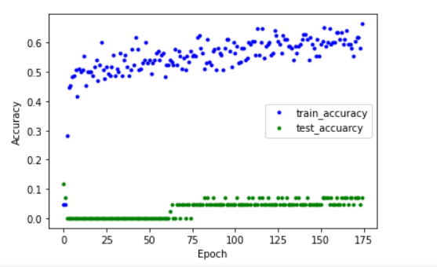

데이터 분석하기
유리 종류 분류
1~7 의 유리를 구분하는 다중분류 문제

Slide 3
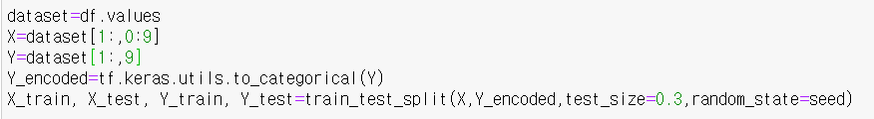


데이터 처리
유리 종류 분류
Notes:
Csv파일의 첫번째 행은 각 열에 대한 설명이므로 두번째 행부터 추출
Sklearn 라이브러리의 train_test_split 함수를 이용해 주어진 데이터를 학습셋과 테스트셋으로 나눔
활성화 함수에 적용하려면 Y값이 0과 1로 이루어져 있어야 함
원 핫 인코딩을 위해 categorical()함수 적용
학습셋 70% 테스트셋 30%
Seed값을 고정시켜 코드를 돌릴 때 마다 동일한 학습셋, 테스트셋을 가지게함

Slide 4
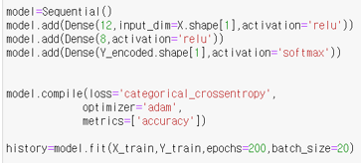
모델 설계 및 컴파일
유리 종류 분류
:
w(1)
w(2)
n1
w(3)
X1
n1
yh1
yh1
Y1
가중합1
렐루1
가중합1
렐루1
:
→
:
→
:
:
:
가중합
소프트맥스
:
→
X9
n12
yh12
n8
yh8
Y7
가중합12
렐루12
가중합8
렐루8
→
→
Notes:
입력층(은닉층): 입력데이터에서 9개의 값 가져옴, 노드 12개, 활성화 함수-렐루함수
은닉층: 노드 8개, 활성화 함수-렐루함수
출력층: 노드 8개, 활성화 함수-소프트맥스 함수

Slide 5
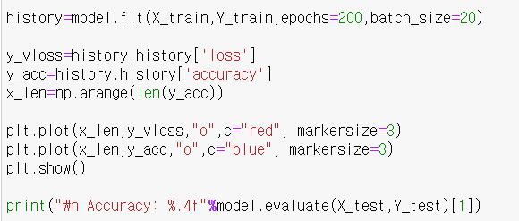
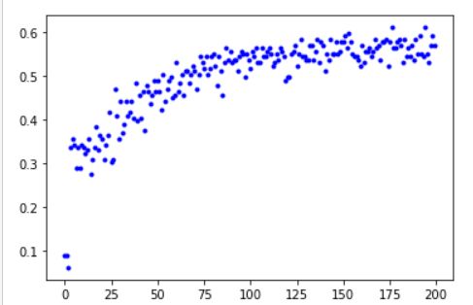
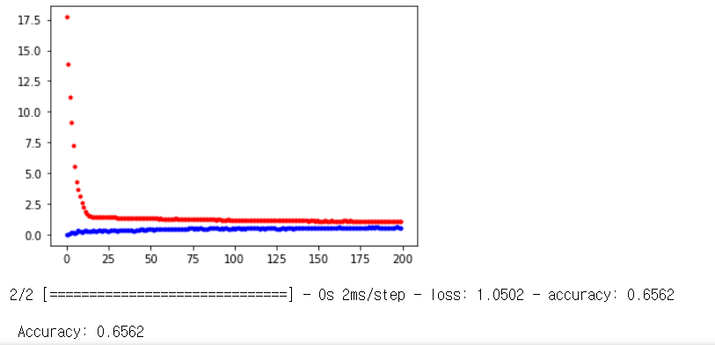
모델 실행 및 그래프 그리기
유리 종류 분류
모델이 학습되는 과정을 history변수로 만들어 저장
Notes:
에포크 수: 200 (모든 샘플에 대해 200번 실행) batch_size=20 (샘플을 한 번에 20개씩 집어 넣음)
함
“o” 점으로 찍는다
에포크를 진행할 때마다 오차와 정확도를 점으로 표시
빨간색 부분은 학습셋의 오차를 나타내고 파란색 부분은 학습셋의 정확도를 나타낸다.

Slide 6
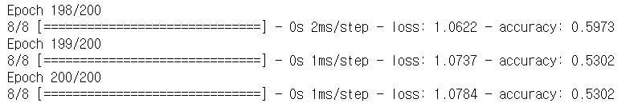
문제점 및 해결 과정
유리 종류 분류
오차함수를 평균제곱오차 함수로 설정했더니 학습셋의 정확도가 0.2~0.4로 낮게 나왔다
=>범주형 교차 엔트로피 함수로 바꿈
출력층 노드개수를 7로 설정
원-핫 인코딩하는 과정에서 출력층 노드개수가 8개로 늘어남
=>Y_encoded.shape[1]로 바꿔주었다( =8)

Slide 7
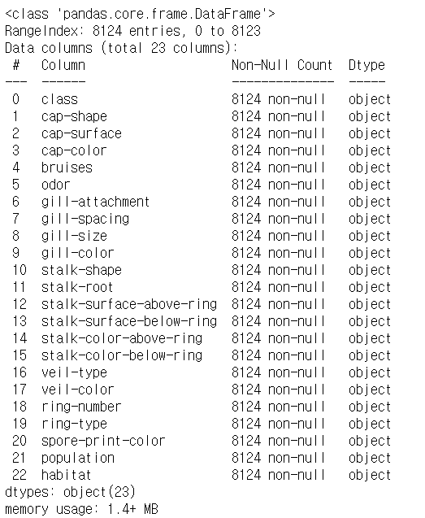
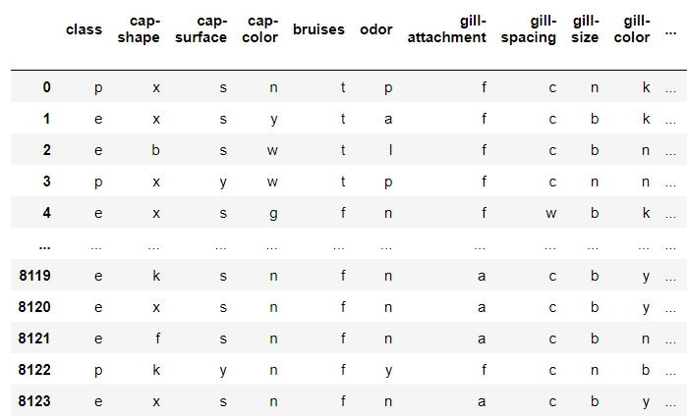

데이터 분석
식용버섯 구분하기
샘플 수: 8124
속성: 1열~23열
클래스: 0열
df. head(8123)

Slide 8
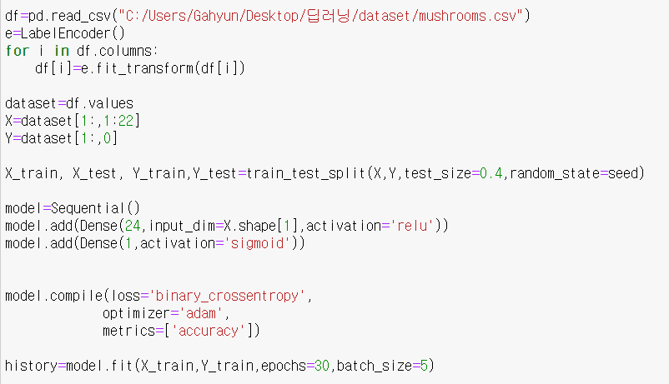
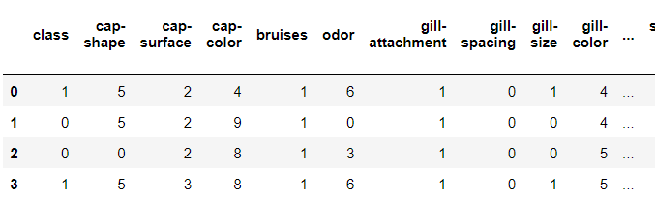
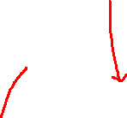
데이터 처리
식용버섯 구분하기
문자->숫자
Notes:
LabelEncoder()를 통해 문자 값을 숫자로 변환한다
클래스가 첫번째 열에 있음을 유의한다
학습셋 60% 테스트셋 40%

Slide 9
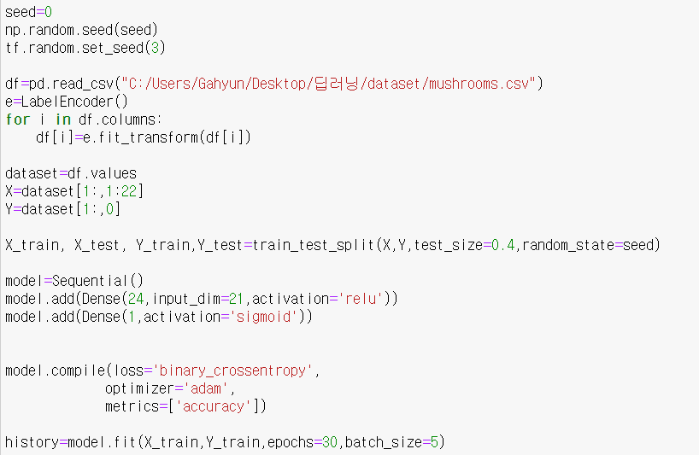
모델 실행 및 컴파일
식용버섯 구분하기
w(1)
w(2)
X1
n1
yh1
가중합1
렐루1
:
→
:
Y1
:
가중합
시그모이드
→
X21
N24
Yh24
가중합24
렐루24
→

Slide 10
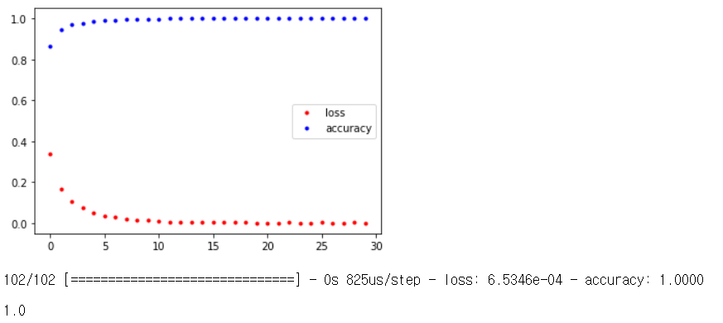
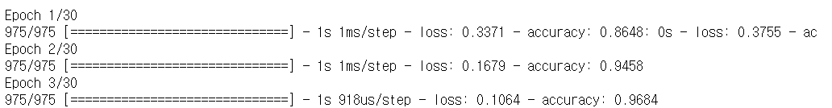
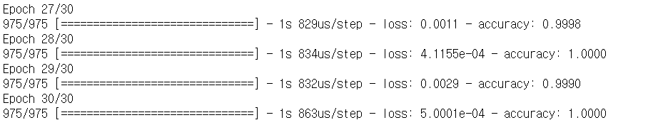
모델 실행 및 그래프 그리기
식용버섯 구분하기

Slide 11




문제점 및 해결과정
식용버섯 구분하기
아이리스
≠
마지막 열의 문자값만 숫자로 변환
모든 문자를 숫자로 변환
=>

Slide 12
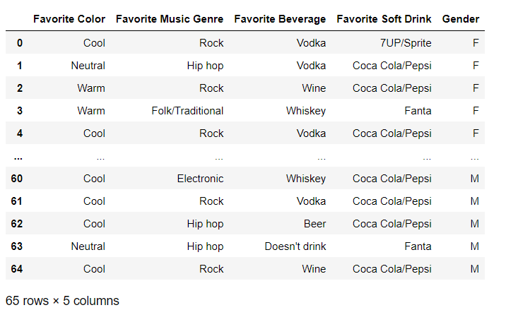
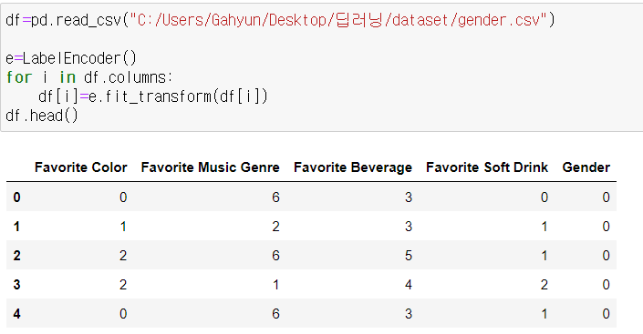

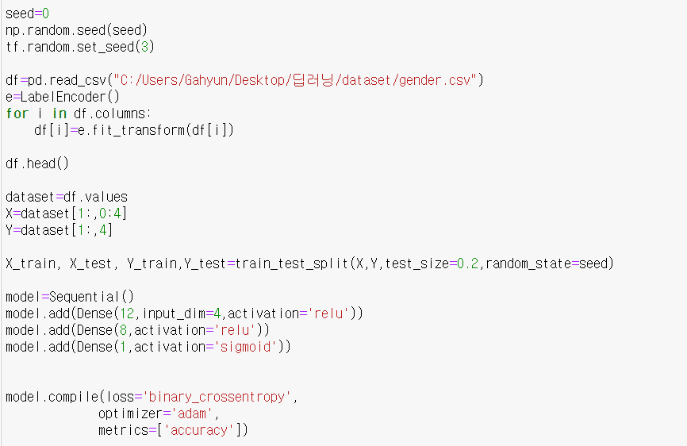
데이터 분석 및 처리
성별 구분하기
샘플 수: 65개 속성: 1열~4열

Slide 13
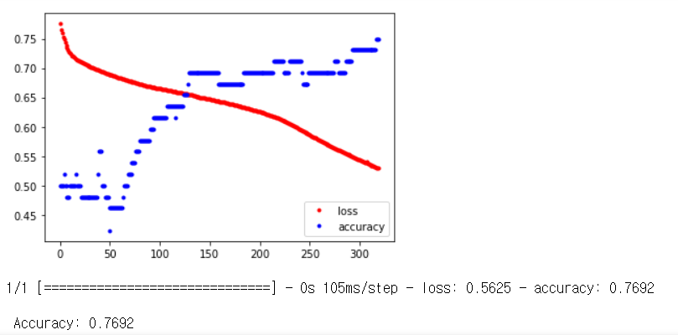
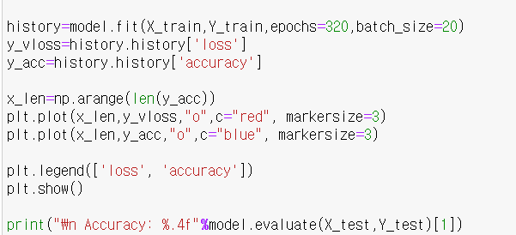
모델 실행 및 그래프
성별 구분하기
:
w(1)
w(2)
n1
w(3)
X1
n1
yh1
yh1
가중합1
렐루1
가중합1
렐루1
:
→
:
→
Y1
:
:
가중합
시그모이드
:
→
X4
n12
yh12
n8
yh8
가중합12
렐루12
가중합8
렐루8
→
→

Slide 14
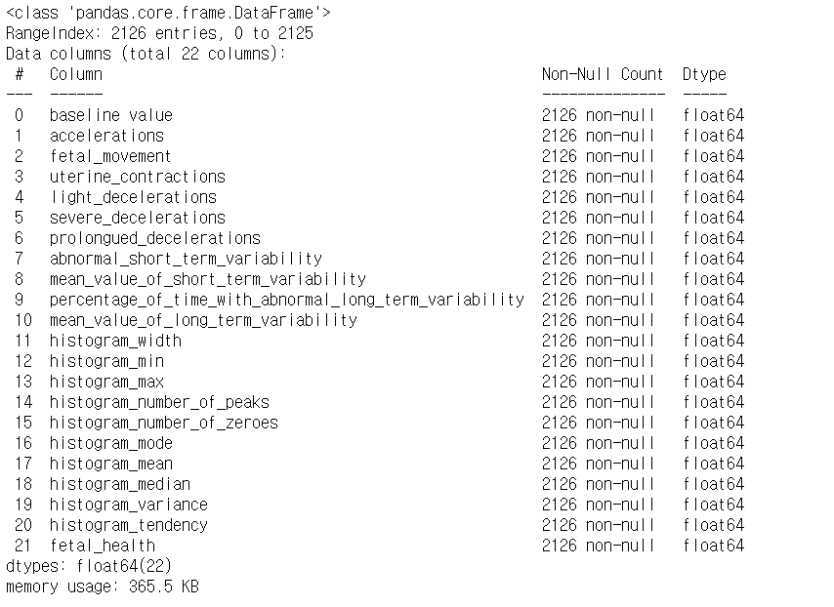
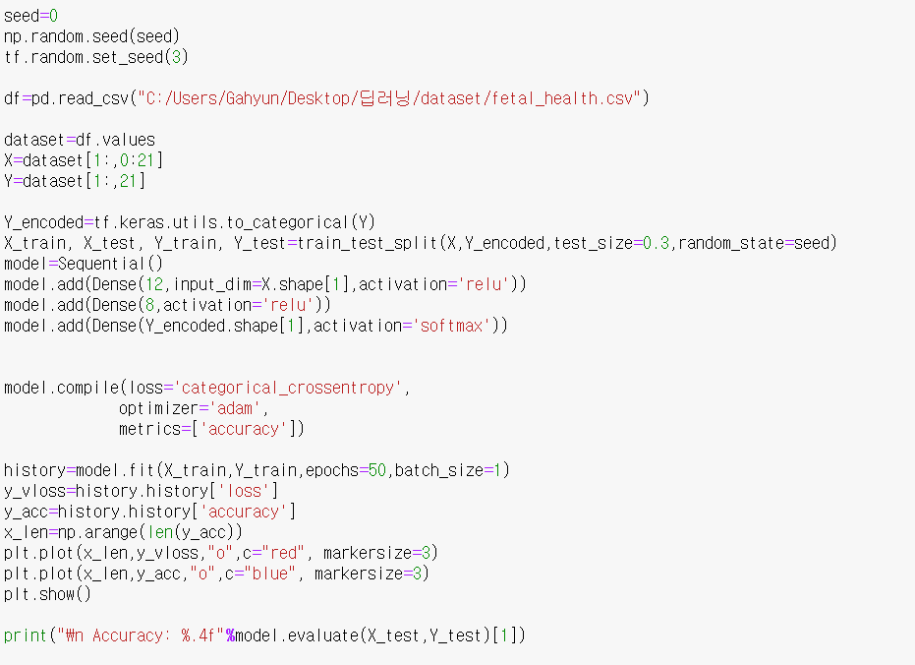
데이터 분석 및 처리
태아 건강 상태 분류
클래스값: 1~3

Slide 15
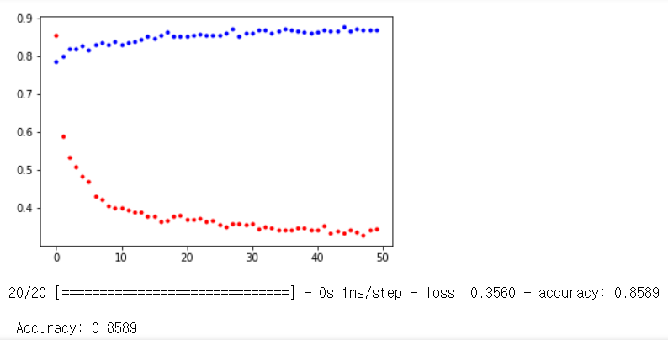
모델 실행 및 그래프
태아 건강상태 분류
:
w(1)
w(2)
w(3)
Y1
X1
n1
yh1
n1
yh1
가중합1
렐루1
가중합1
렐루1
:
→
:
→
Y2
:
:
가중합
소프트맥스
:
→
X21
n12
yh12
n8
yh8
가중합12
렐루12
가중합8
렐루8
→
→
Y3

Slide 16
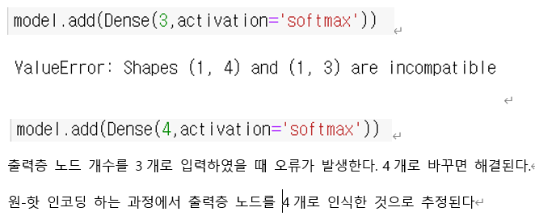
문제점 및 해결과정
태아 건강상태 분류

Slide 17
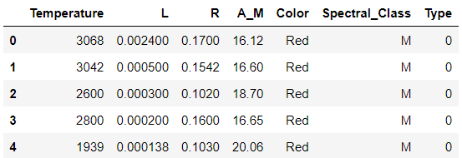
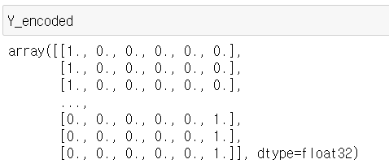

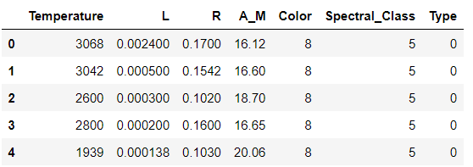
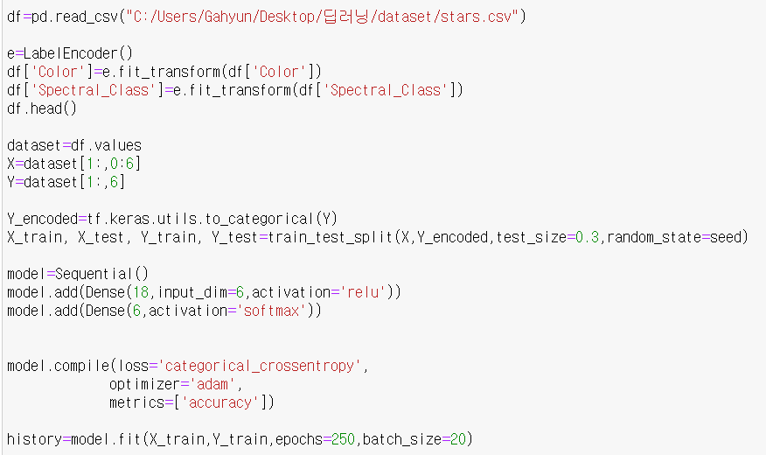



데이터 분석 및 처리
별 유형 분류하기
클래스값 0~5
원-핫 인코딩

Slide 18
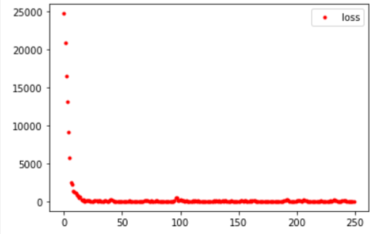
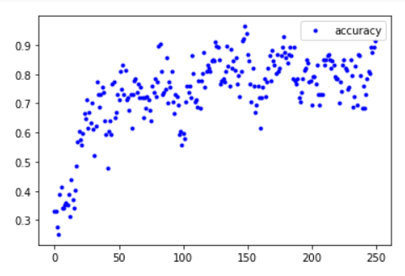
모델 실행 및 그래프
별 유형 분류하기
w(1)
w(2)
Y1
X1
n1
yh1
가중합1
렐루18
:
→
:
:
:
가중합
소프트맥스
→
X6
N6
Yh18
Y6
가중합18
렐루18
→

Slide 19
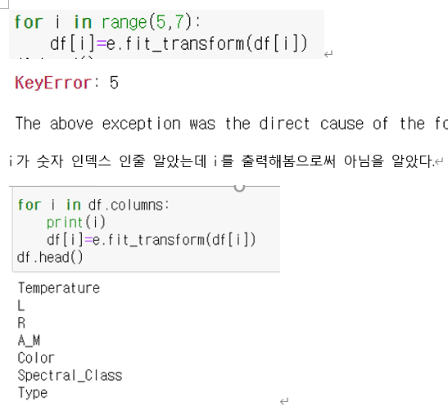
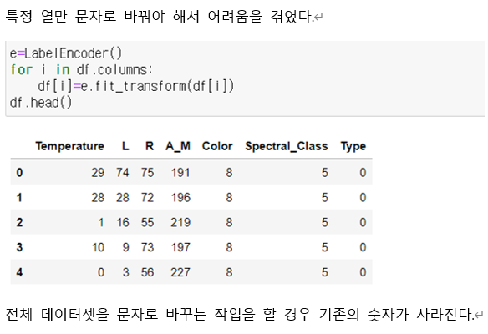

문제 해결
별 유형 분류하기
해결

Slide 20
정리
문제 | 유리 | 식용버섯 | 성별 | 태아건강 | 별
분류 | 다중분류 | 이진분류 | 이진분류 | 다중분류 | 다중분류
출력층 활성화 함수 | 소프트맥스 | 시그모이드 | 시그모이드 | 소프트맥스 | 소프트맥스
오차 함수 | 범주형 교차 엔트로피 | 이항 | 이항 | 범주형 | 범주형
데이터 형식 | 숫자 | 문자 | 문자 | 숫자 | 숫자,문자
원-핫 인코딩 | O | X | X | O | O
식용버섯, 성별은 Label_Encoder()를 통해 클래스 값이 0,1로 바뀜
공통점: 은닉층 활성화 함수- 렐루 함수, 최적화 함수: 아담함수

